Slide 1
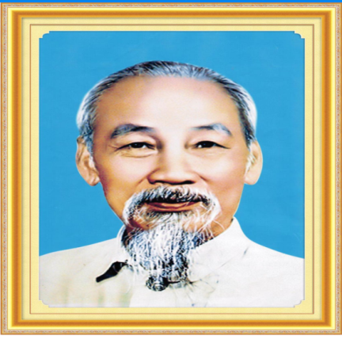
TRƯỜNG MẦM NON ĐẠI HỒNG
LÀM QUEN VĂN HỌC
Chủ đề nhánh: Bác Hồ kính yêu
Đề tài: Thơ: Ảnh Bác
Giáo viên: Nguyễn Thị Thu Hằng

Slide 2
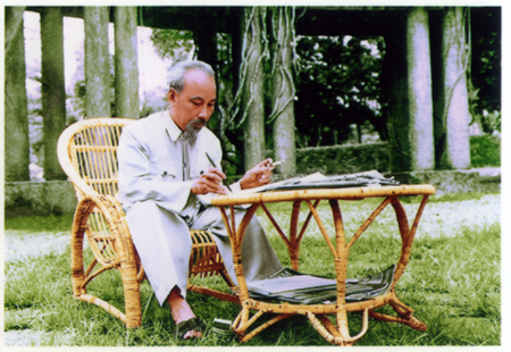

Slide 3
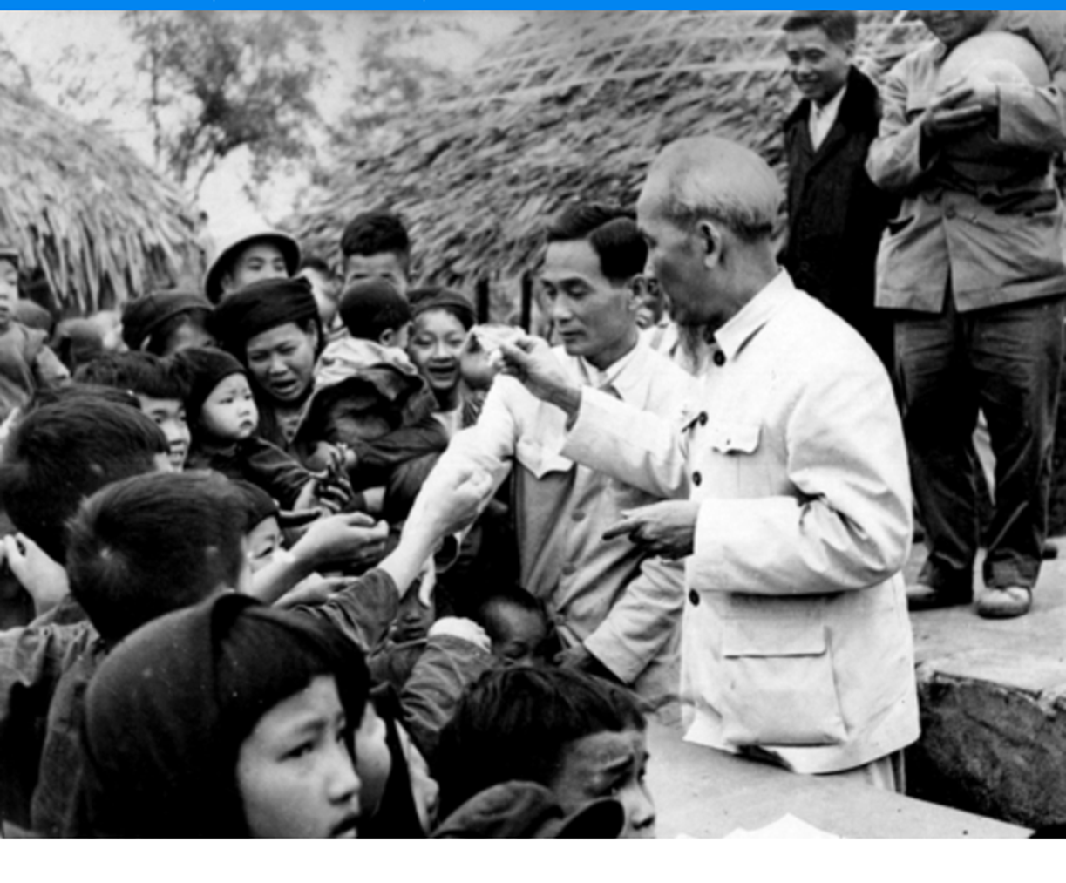

Slide 4
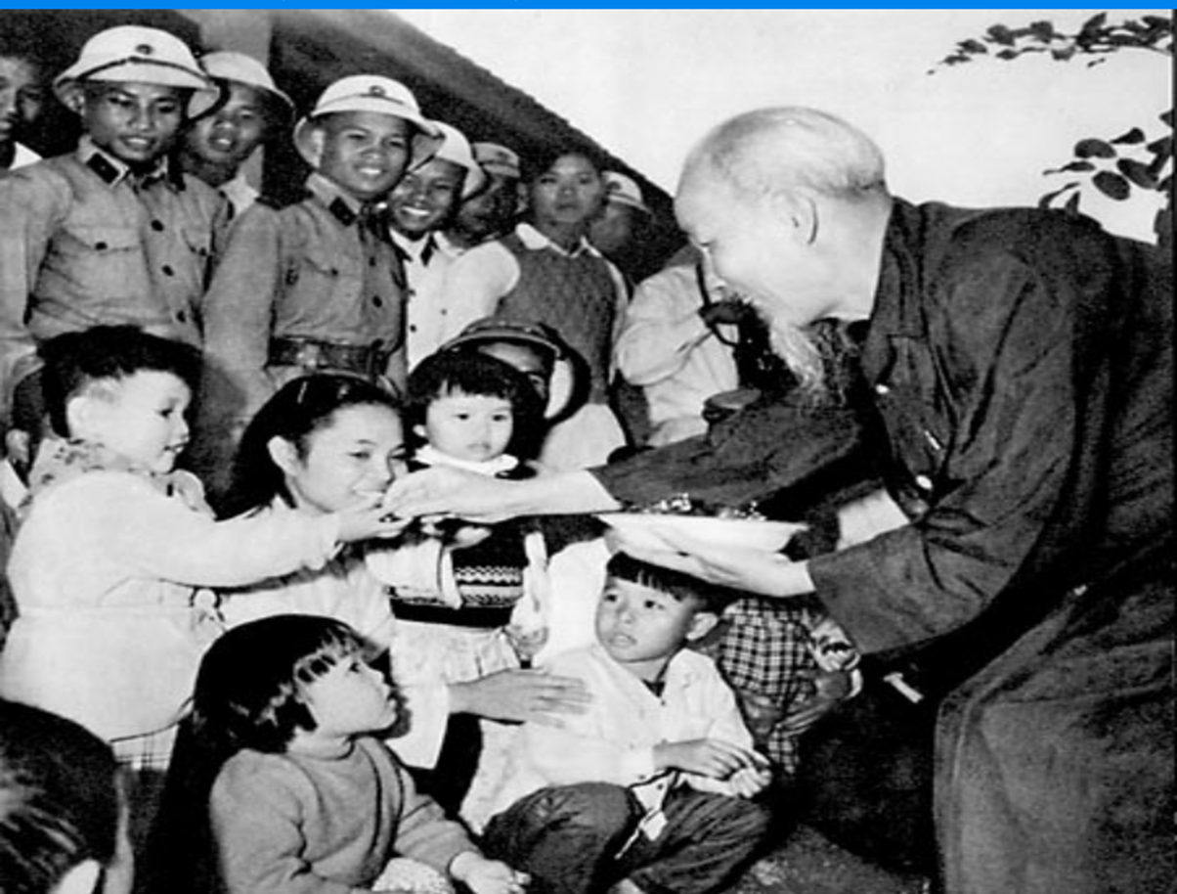

Slide 5
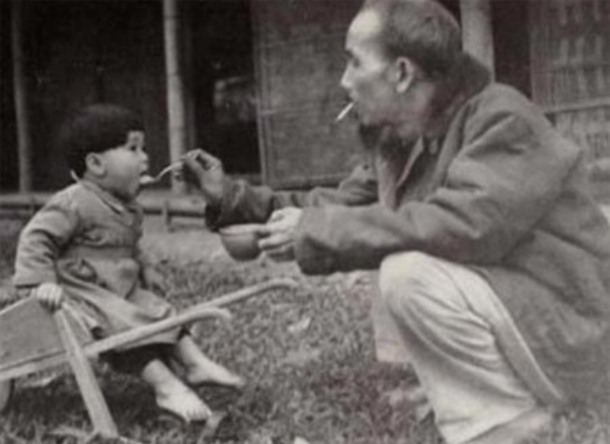

Slide 6
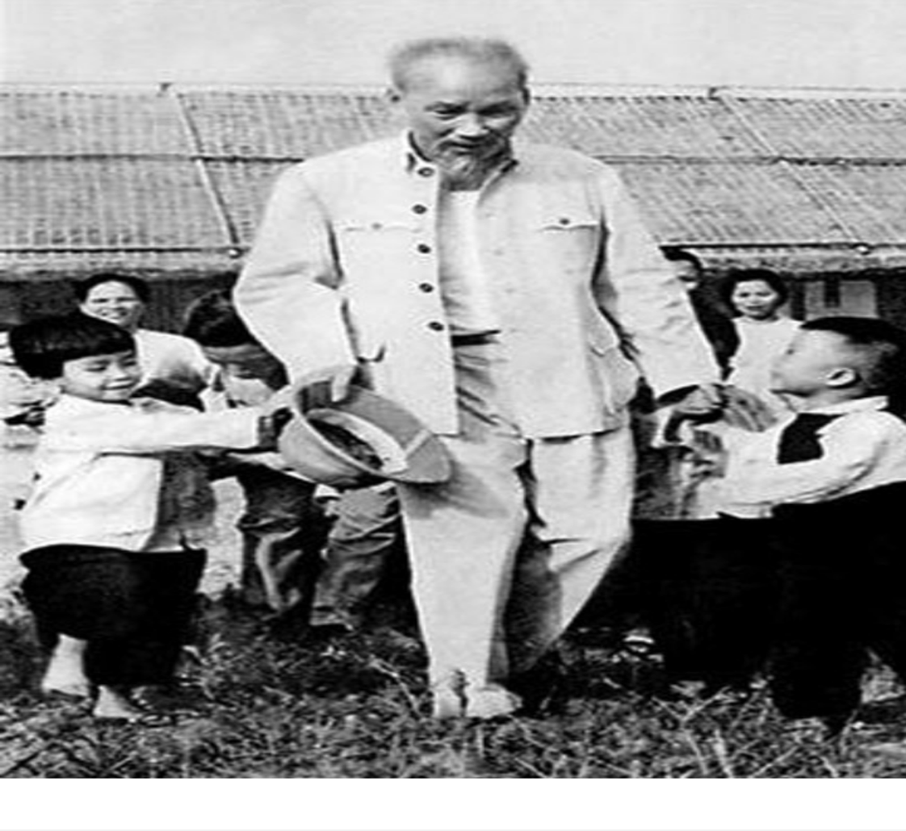

Slide 7
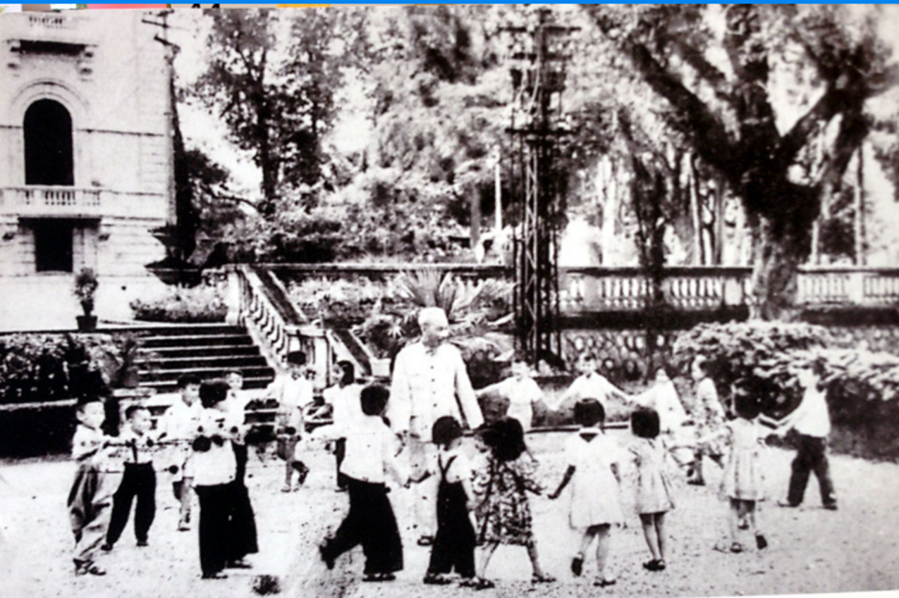

Slide 8
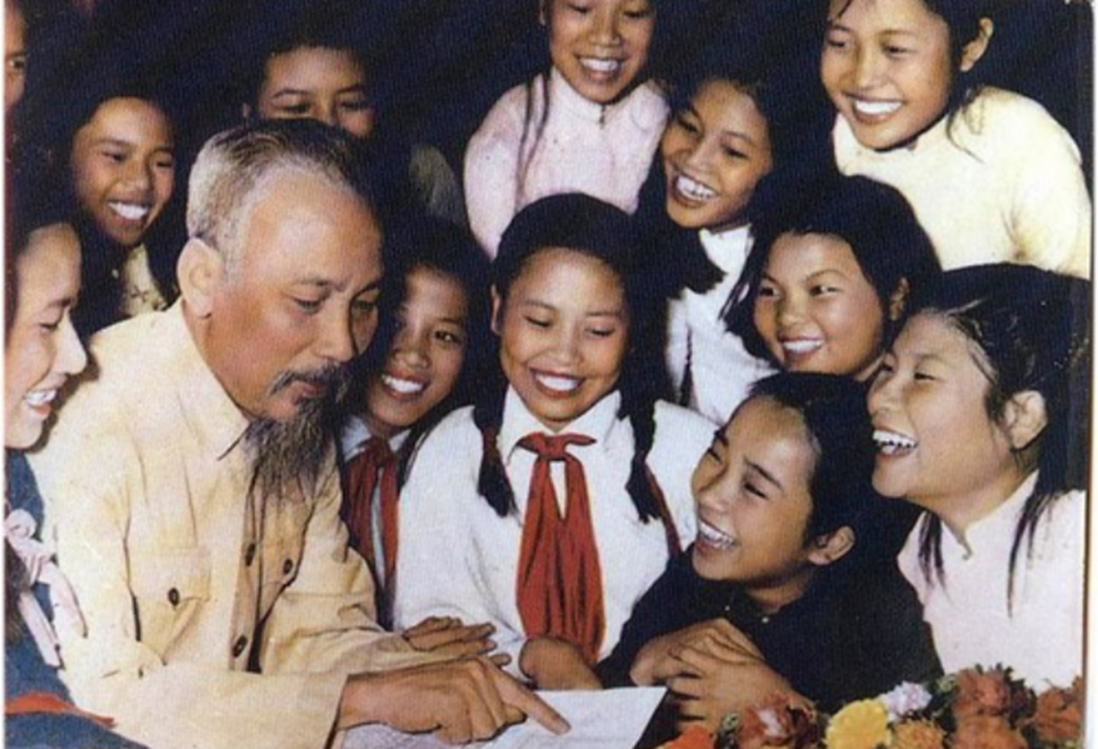

Slide 10
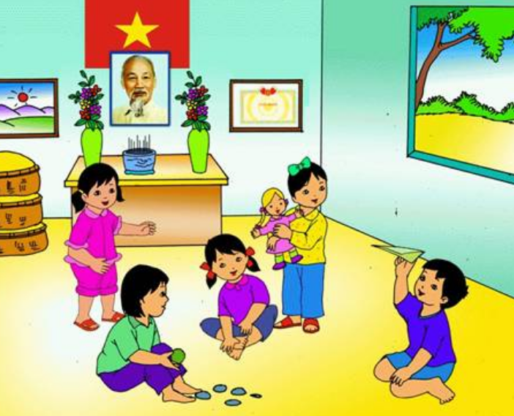
Nhà em treo ảnh Bác Hồ
Ngày ngày Bác mỉm miệng cười
Bên trên là một lá cờ đỏ tươi
Bác nhìn các cháu vui chơi trong nhà

Slide 11
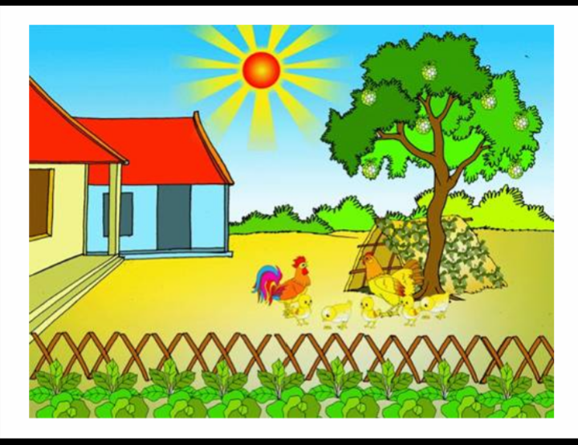
Ngoài sân có mấy con gà
Ngoài vườn có mấy quả na chín rồi

Slide 12
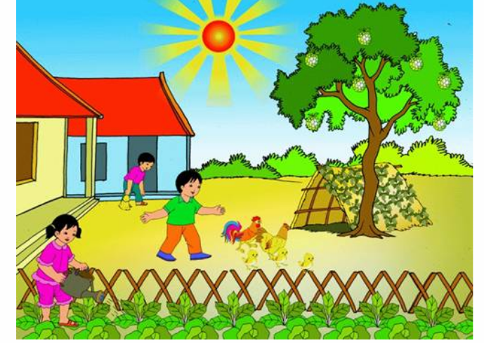
Em nghe như Bác dạy lời
Trồng rau, quét bếp, đuổi gà
Cháu ơi đừng có chơi bời đâu xa
tàu bay Mĩ
nhớ ra
hầm
ngồi
Thấy

Slide 13
Chơi bời

Slide 14
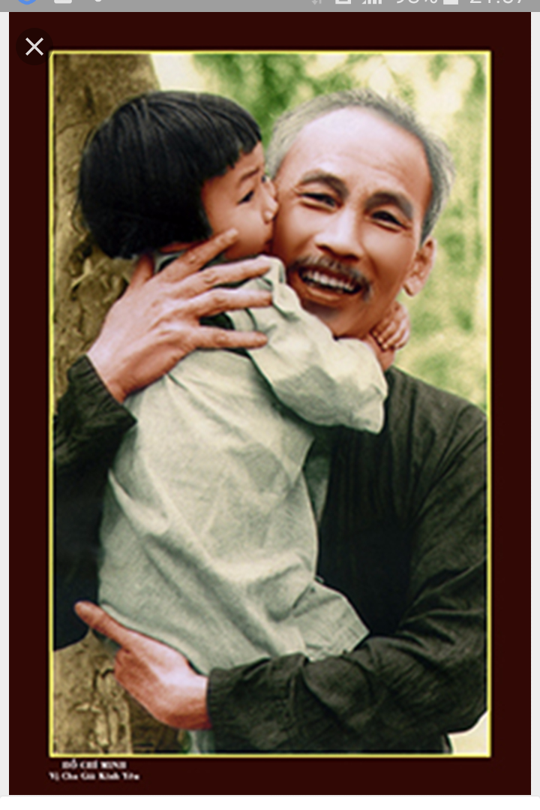
Bác lo bao việc trên đời
Ngày ngày Bác vẫn mỉm cười với em

Slide 15
Đàm thoại

Slide 16
Dạy trẻ đọc thơ

Slide 17
Trò chơi: Ai nhanh hơn

Slide 18
Chào tạm biệt

